Slide 1
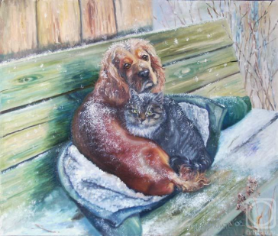
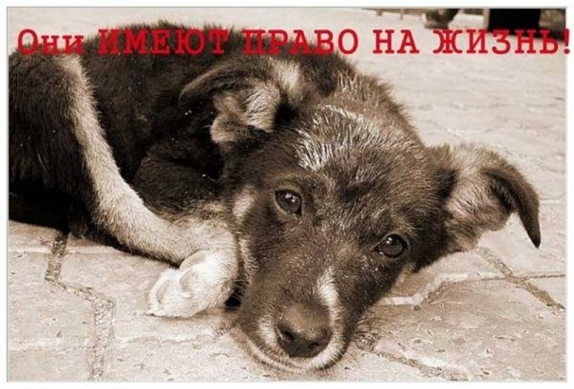
Бездомные животные
Работу выполнили
ученица 8 «Б» класса
МКОУ «СОШ
ст. Екатериноградской»
Стаценко Светлана

Slide 2
В древние времена человек первым приручил собаку.
Собака – друг человека.
Но люди не всегда это помнят. Некоторые могут выгнать собак на улицу или усыпить.
Так делать НЕЛЬЗЯ!
Животные тоже хотят ЖИТЬ!

Slide 3
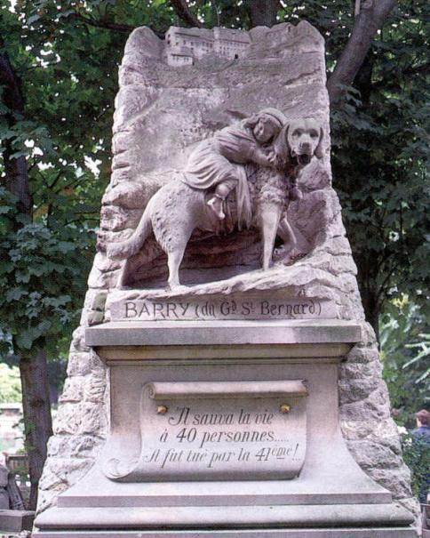
Это памятник сенбернару Барри —
статуя собаки с прижавшимся к ней ребенком.
Надпись гласит: «Барри, спасшему сорок человек
и убитому сорок первым».

Slide 4
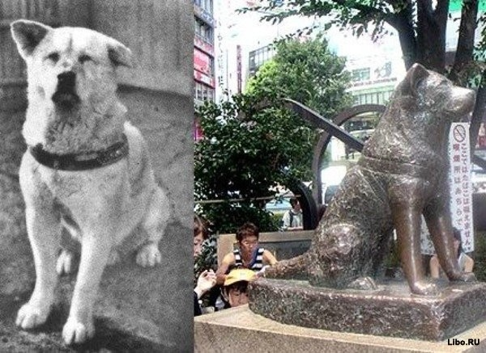
Пёс породы Акита-ину, являющийся символом верности и преданности
в Японии.

Slide 5
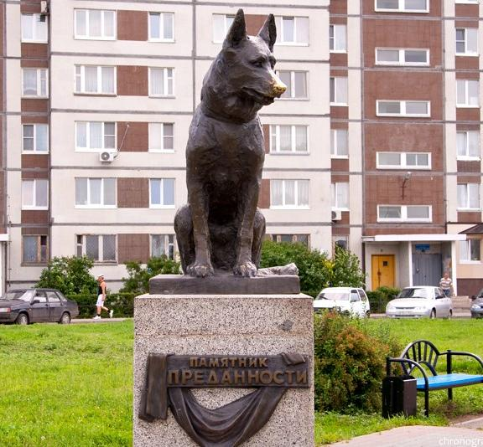
В Тольятти на протяжении семи лет немецкая овчарка,
хозяева которой погибли в автокатастрофе, ждала их на обочине дороги. После смерти преданной собаки люди поставили ей памятник,
который посвятили верности.

Slide 6
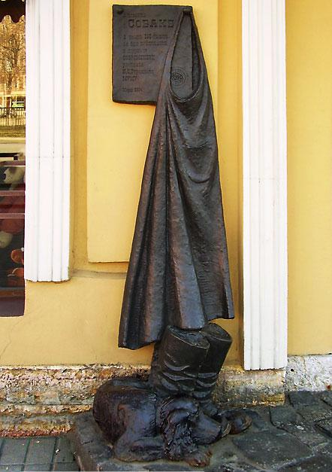
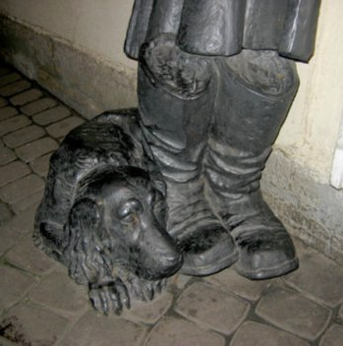
Это увековеченные сапоги Герасима и печальная Муму. Установлено в Санкт-Петербурге у входа
в клуб-кафе "Муму" на площади Тургенева.

Slide 7
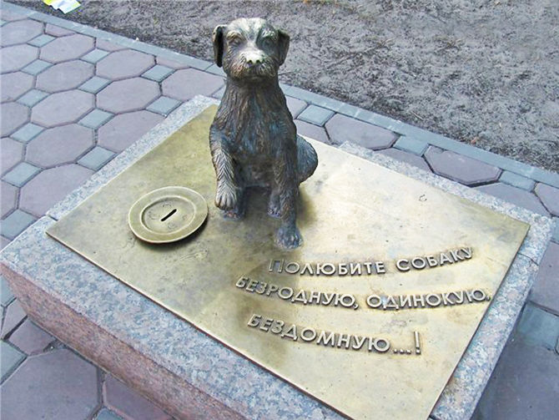

Slide 8
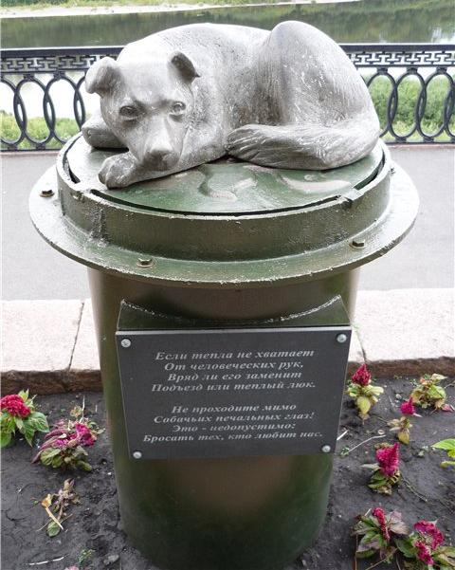

Slide 9
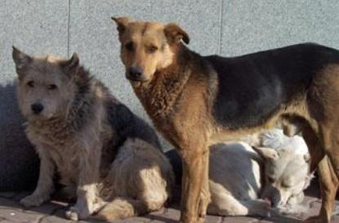
Как больно, как жалко видеть бездомных животных, выброшенных на улицу прежними хозяевами. Но для бездомного пса, прогнавший его всегда остается хозяином, ему навсегда отданы верность и привязанность.
В сердце животного
нет места
злости, обиде, злопамятности.

Slide 10
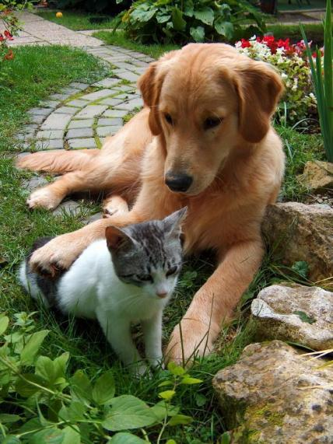
Часто бывает, что отчаявшегося человека, стоящего на краю пропасти,
не любящего никого и
никем не любимого,
спасает преданное ему существо,
своей лаской и верностью растапливает лёд в сердце,
возвращает к жизни.

Slide 11
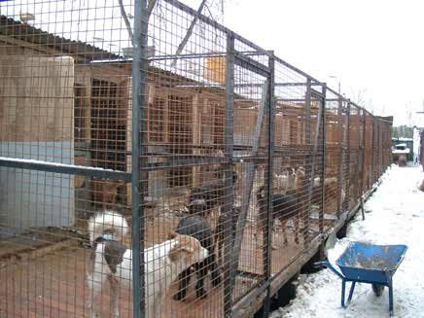
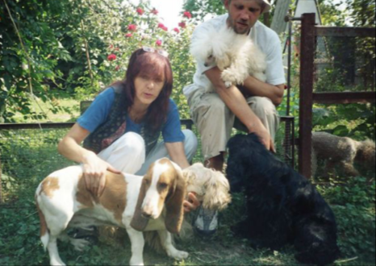
Есть добрые люди.
Они заботятся о брошенных животных. Строят для них приюты. Люди, которые работают в приюте, заботятся об этих животных, стараются брошенным животным найти новых хозяев.

Slide 12
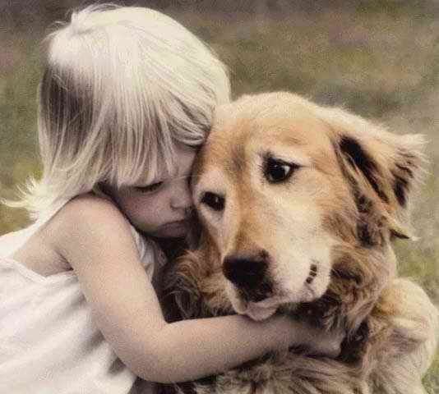
Твоей любви, хватило бы на тысячу,
А верности твоей на миллион!
Собака – это вечное открытие!
Собака – бесконечный разговор!
Без кошки нет дома, без собаки - двора.
Если лает домашняя собака, это хорошо. Но когда лает бездомная собака, это плохо и опасно.

Slide 14
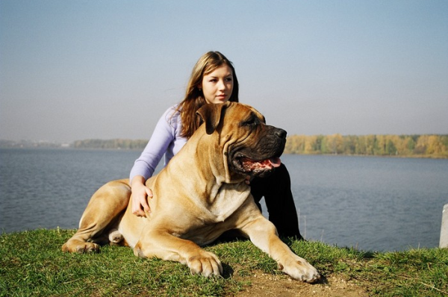
ВЫВОД:
Будем хорошими людьми.
Не будем бросать животных.
Будем заботиться о тех, кого приручили.
А если увидим бездомного котёнка или собачку, постараемся проявить о них заботу:
покормим, обогреем.

Slide 15
http://www.poetryclub.com.ua/upload/poem_all/00388273.jpg
http://smartnews.ru/storage/c/2013/02/08/1360311296_868891_43.jpg
http://img1.liveinternet.ru/images/attach/c/2/65/6/65006179_1286487794_584.jpg
http://s46.radikal.ru/i111/0904/2d/ef97940089ff.jpg
http://2krota.ru/uploads/posts/2011-01/100401Dogs_13.jpg
http://kornilova.by/upload/iblock/830/11..jpg
http://ic.pics.livejournal.com/chronograph/16022037/1060866/1060866_original.jpg
http://www.ilovepetersburg.ru/sites/default/files/neobyshnye_dostoprimy/pamytnik_mymy_01.jpg
http://stat8.blog.ru/lr/0a05242398709888e4cbf589bd34418b
http://karpovka.net/pics/2013/12/bezdomnye-kosheky-y-sobaky.jpg
http://www.zooprim.ru/upload_files/news/69_1.jpg
http://images.sciencedaily.com/2010/11/101127105348-large.jpg

